Slide 1
8: Оптимистичные алгоритмы управления транзакциями
Konstantin Osipov, kostja@tarantool.org
Eugene Blikh, bigbes@tarantool.org
http://tarantool.org
Москва 2016

Slide 2
Optimistic and pessimistic concurrency control
Pessimistic: для того, чтобы предотвратить конфликтные транзакции, мы берём блокировки на данные участвующие в транзакции
Optimistic: мы выполняем транзакцию в надежде, что конфликтов не будет. Конфликты определяем в момент завершения транзакции, и откатываем транзакцию, если есть завершённые транзакции, с которыми она конфликтует
Notes:
Пример оформления таблицы. Жирный текст используем только в случаях крайней необходимости. Шрифт в таблице – Calibri 12 pt

Slide 3
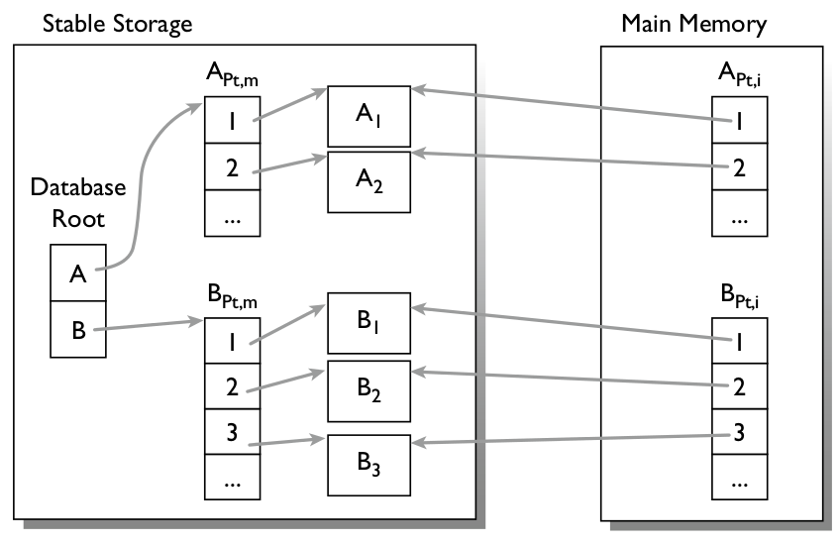
Append-only B-tree (shadow paging)
Notes:
Пример оформления таблицы. Жирный текст используем только в случаях крайней необходимости. Шрифт в таблице – Calibri 12 pt

Slide 4
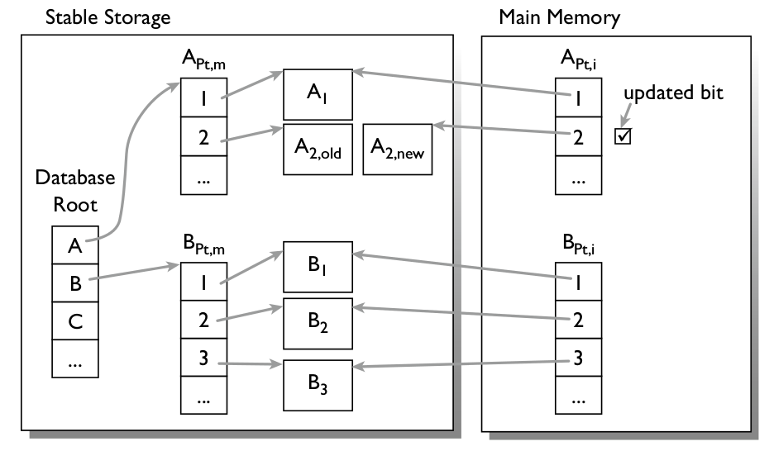
Append-only B-tree
Notes:
Пример оформления таблицы. Жирный текст используем только в случаях крайней необходимости. Шрифт в таблице – Calibri 12 pt

Slide 5
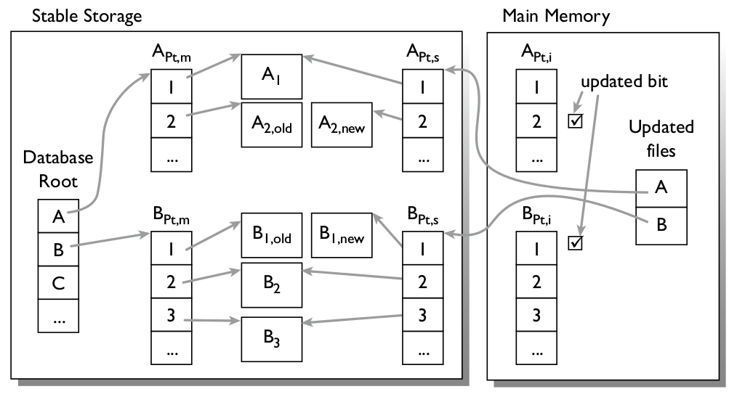
Append-only B-tree
Notes:
Пример оформления таблицы. Жирный текст используем только в случаях крайней необходимости. Шрифт в таблице – Calibri 12 pt

Slide 6
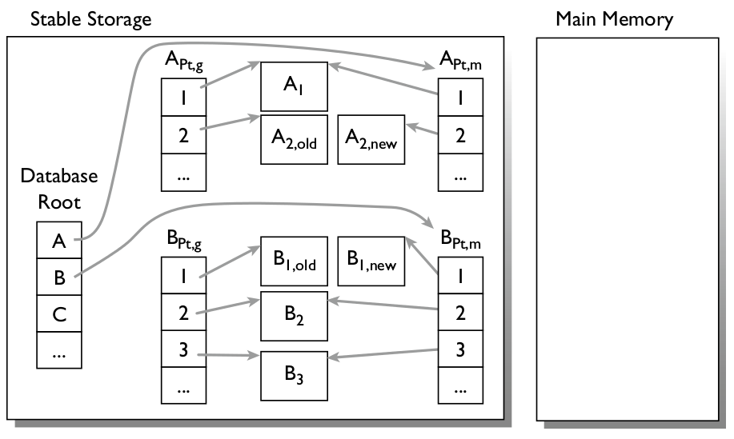
Append-only B-tree
Notes:
Пример оформления таблицы. Жирный текст используем только в случаях крайней необходимости. Шрифт в таблице – Calibri 12 pt

Slide 7
Append-only B-tree
Adabas, Datomic, Mnesia (?)
Простой алгоритм, 100% write-only — функциональная парадигма
Большой write amplification из-за внутренней фрагментации
Bad read locality (too many versions)
Notes:
Пример оформления таблицы. Жирный текст используем только в случаях крайней необходимости. Шрифт в таблице – Calibri 12 pt

Slide 8
Big idea: старые версии могут быть полезны
t1: w1[x], r1[y]
t2: w2[y], r2[x]
Одна из транзакций может прочитать предыдущее значение x и y
Сериальное расписание:
w1[x] r1[y] w2[y] r2[x]
Notes:
Пример оформления таблицы. Жирный текст используем только в случаях крайней необходимости. Шрифт в таблице – Calibri 12 pt

Slide 9
Принцип валидации/сертификации
Каждая транзакция имеет start time, end time
Каждое значение хранит end time транзакции, которая его записала (AKA write time)
Три фазы выполнения транзакции:
1) Read phase. Во время выполнения, транзакция только читают данные, и накапливает их в read set. Изменения выполняются локально и сохраняются во write set.
2) Validation phase. Во время COMMIT, проверяем что текущие write time для всех актуальных значений участвующих в read set, write set меньше start time для текущей транзакции
3) Write phase. В случае успеха, обновляем данные из write set, в т.ч. write time, иначе отактываем транзакцию
Notes:
Пример оформления таблицы. Жирный текст используем только в случаях крайней необходимости. Шрифт в таблице – Calibri 12 pt

Slide 10
Параллельная валидация
Working
Validation
Update
T
1
Earlier committed
transactions
T
2
T
Figure 12.28
3
Transaction
being validated
T
v
active
1
Later active
active
transactions
2
Notes:
Пример оформления таблицы. Жирный текст используем только в случаях крайней необходимости. Шрифт в таблице – Calibri 12 pt

Slide 11
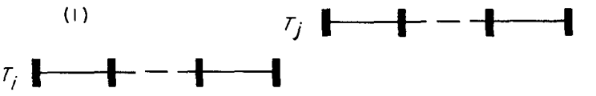
Параллельная валидация: сценарии
1) Transaction A начинает и заканчивается
до Transaction B
B
A
Notes:
Пример оформления таблицы. Жирный текст используем только в случаях крайней необходимости. Шрифт в таблице – Calibri 12 pt

Slide 12
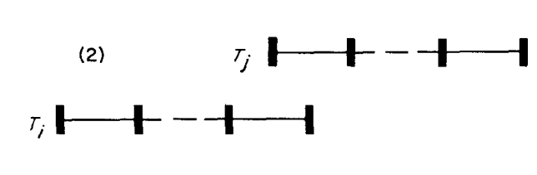
Параллельная валидация: сценарии
2) Transaction A заканчивает свою write фазу до того, как transaction B начинает свою read фазу, и write set A не пересекается с read set B. B не перезапишет результат А до конца А.
B
A
Notes:
Пример оформления таблицы. Жирный текст используем только в случаях крайней необходимости. Шрифт в таблице – Calibri 12 pt

Slide 13
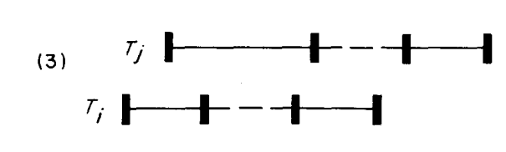
Параллельная валидация: сценарии
3) Запись данных A не повлияет на за запись данных B, и A заканчивает фазу чтения до того, как B закончила свою фазу чтения
B
A
Notes:
Пример оформления таблицы. Жирный текст используем только в случаях крайней необходимости. Шрифт в таблице – Calibri 12 pt

Slide 14
Параллельная валидация
Для каждой транзакции Tj с временем начала t(j), и для всех Ti с t(i) < t(j); одно из следующих условий должно выполняться:
(1) Ti завершает свою write phase до того как Tj начинает свою read phase.
(2) Write set Ti не пересекается с read set Tj, и Ti завершает свою write phase до того как Tj начинает свою write phase.
(3) Write set Ti не пересекается с read set и write set Tj, и Ti завершает свою read phase до того как Tj завершает свою read phase.
Notes:
Пример оформления таблицы. Жирный текст используем только в случаях крайней необходимости. Шрифт в таблице – Calibri 12 pt

Slide 15

Параллельная валидация: механизм
Создаём active read set, active write set — множества изменений транзакций, которые в настоящий момент находятся в фазе валидации
В множества active read set, active write set не входят чтения или изменения текущей валидируемой транзакции
Для того, чтобы транзакция прошла валидацию, её write set не должен пересекаться с active read и active write set
Notes:
Пример оформления таблицы. Жирный текст используем только в случаях крайней необходимости. Шрифт в таблице – Calibri 12 pt

Slide 16
Валидация: + и -
Все проверки выполняются сразу
При высокой write нагрузке, высока вероятность конфликта
Необходимо хранить в памяти write set/read set до COMMIT
Notes:
Пример оформления таблицы. Жирный текст используем только в случаях крайней необходимости. Шрифт в таблице – Calibri 12 pt

Slide 17
Timestamp ordering
каждая транзакция Ti идентифицируется временем старта, ts(i)
каждое значение в базе данных имеет:
  rt(x) (read time), ts последней транзакции читавшей x
  wt(x) (write time), ts последней транзакции писавшей x
  c(x) (commit bit), true если ts писавшая x закоммитилась (для определения cascading aborts).
Notes:
Пример оформления таблицы. Жирный текст используем только в случаях крайней необходимости. Шрифт в таблице – Calibri 12 pt

Slide 18
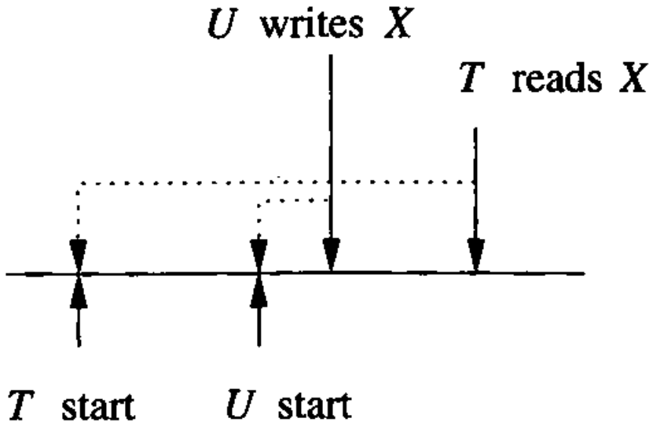
Timestamp ordering: правила
Для того, чтобы добиться сериализуемого расписания, необходимо не допускать следующие ситуации:
read after write: Ti читает x после того, как Tj его записала, i < j, ts(Ti) < wt(X) → abort Ti
Notes:
Пример оформления таблицы. Жирный текст используем только в случаях крайней необходимости. Шрифт в таблице – Calibri 12 pt

Slide 19
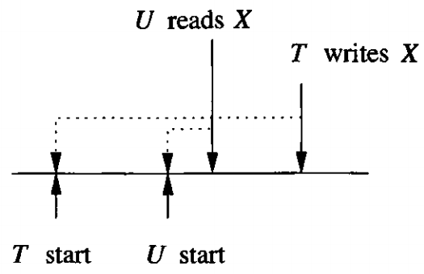
Timestamp ordering: правила (2)
Для того, чтобы добиться сериализуемого расписания, необходимо не допускать следующие ситуации:
write after read: Ti пишет x после того, как Tj его прочитала, i < j, ts(Ti) < rt(X) и wt(X) < ts(Ti) → abort Ti
Notes:
Пример оформления таблицы. Жирный текст используем только в случаях крайней необходимости. Шрифт в таблице – Calibri 12 pt

Slide 20
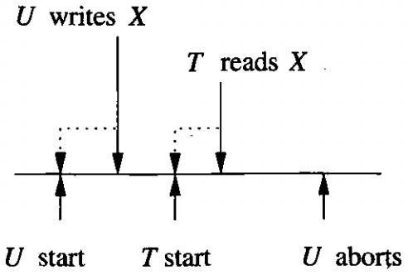
Timestamp ordering: правила (3)
Для того, чтобы добиться сериализуемого расписания, необходимо не допускать следующие ситуации:
read uncommitted: Ti читает x после того, как Tj его записала, ts(Ti) > ts(Tj) но Tj не закоммитилась (с(x) is false)
Notes:
Пример оформления таблицы. Жирный текст используем только в случаях крайней необходимости. Шрифт в таблице – Calibri 12 pt

Slide 21
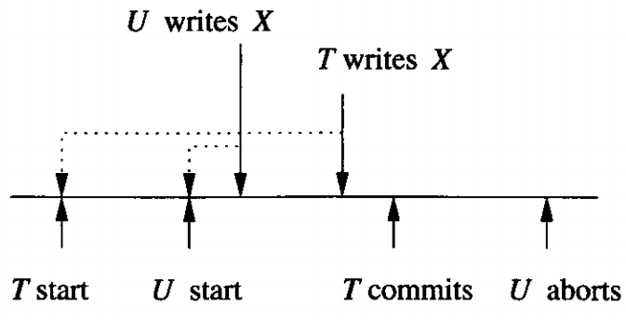
Timestamp ordering: правила (4)
Для того, чтобы добиться сериализуемого расписания, необходимо не допускать следующие ситуации:
Thomas write rule: Ti пишет x после того, как Tj его записала, ts(Ti) < ts(Tj) → Ti не должна писать x
Notes:
Пример оформления таблицы. Жирный текст используем только в случаях крайней необходимости. Шрифт в таблице – Calibri 12 pt

Slide 22
Timestamp ordering: undo data
Для того, чтобы откатить транзакцию, нам необходимо запомнить предыдущее значение, rt, wt для всех значений, модифицированных транзакцией.
Notes:
Пример оформления таблицы. Жирный текст используем только в случаях крайней необходимости. Шрифт в таблице – Calibri 12 pt

Slide 23
Timestamp ordering: чтение
rT(x):
if wt(X) < ts(T):
    if c(X) is true:
        rt(X) = max(rt(X), ts(T))
        grant the request
    else
        delay T until c(X) is true (due to commit or abort)
    end
else
    abort(T)
end
Notes:
Пример оформления таблицы. Жирный текст используем только в случаях крайней необходимости. Шрифт в таблице – Calibri 12 pt

Slide 24
Timestamp ordering: запись
wT(x):
if rt(X) < ts(T) and wt(X) < ts(T):
    wt(X) = ts(T)
    c(X) = false
    write X
else if rt(X) < ts(T)
    if c(X) is false:
        delay T until c(X) is true (due to commit or abort)
    end
    # thomas write rule
else
    abort(T)
end
Notes:
Пример оформления таблицы. Жирный текст используем только в случаях крайней необходимости. Шрифт в таблице – Calibri 12 pt

Slide 25
Timestamp ordering: commit/rollback
При коммите, мы ставим c(x) для всех значений модифицированных транзакцией, и «будим» всех ожидающих изменений c(x) в порядке их ts(T)
Про откате, мы ставим предыдущее c(x), wt(x) для всех значений, модифицированных транзакцией, и будим всех ожидающих изменений c(x) в порядке ts(T)
Notes:
Пример оформления таблицы. Жирный текст используем только в случаях крайней необходимости. Шрифт в таблице – Calibri 12 pt

Slide 26
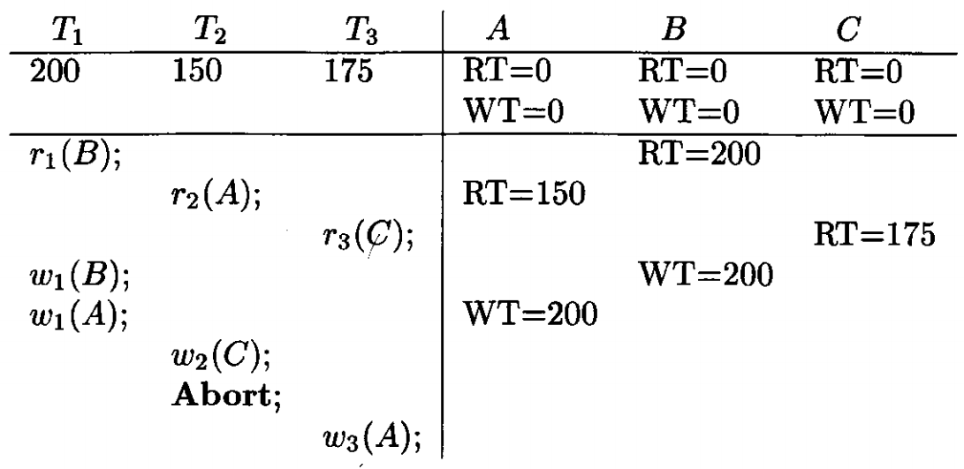
Timestamp ordering: пример
Notes:
Пример оформления таблицы. Жирный текст используем только в случаях крайней необходимости. Шрифт в таблице – Calibri 12 pt

Slide 27
Timestamps + veresions: MVCC
каждое значение имеет атрибуты c(x), wt(x), rt(x)
старые версии x, однако, не перезаписываются, а сохраняются в базе
Идея: если ts(T) < wt(X), rT(x) может воспользоваться старым значением, а не откатываться/ожидать завершения транзакции
Notes:
Пример оформления таблицы. Жирный текст используем только в случаях крайней необходимости. Шрифт в таблице – Calibri 12 pt

Slide 28
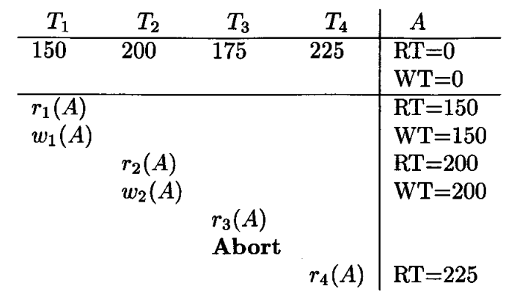
MVCC: пример
Notes:
Пример оформления таблицы. Жирный текст используем только в случаях крайней необходимости. Шрифт в таблице – Calibri 12 pt

Slide 29
MVCC: правила
если T пишет X, создаётся версия XT, wt(XT) = ts(T),
При чтении T читает версию X, такую что:
wt(X) < ts(T), ∄ wt'(X) > wt(X), wt'(X) < ts(T)
чтение обновляет rt(X) для версии. При записи rt(X) используется чтобы откатывать write after read
старые версии могут быть удалены, когда не существует транзакций, начавшихся до создания версии
Notes:
Пример оформления таблицы. Жирный текст используем только в случаях крайней необходимости. Шрифт в таблице – Calibri 12 pt

Slide 30
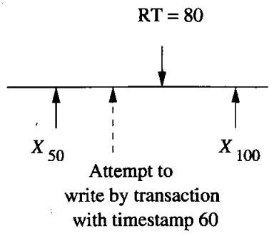
MVCC: write after read
Notes:
Пример оформления таблицы. Жирный текст используем только в случаях крайней необходимости. Шрифт в таблице – Calibri 12 pt

Slide 31
MVCC: + и -
mainstream подход во всех современных OLTP системах
старые версии могут серьёзно снизить производительность
serializable isolation достижима только с использованием блокировок в дополнение к версиям
поддержка версий в разных видах индексов (R-tree, bitset, etc) может быть сложной
Notes:
Пример оформления таблицы. Жирный текст используем только в случаях крайней необходимости. Шрифт в таблице – Calibri 12 pt

